Slide 1
ИНДИВИДУАЛЬНЫЕ НАБОРЫ – ФАКТОР ПРОФИЛАКТИКИ ИНФЕКЦИЙ, СВЯЗАННЫХ С ОКАЗАНИЕМ МЕДИЦИНСКОЙ ПОМОЩИ
Старшая медицинская сестра поликлиники ООО «МедГард» Бынкова С.В.

Slide 2
ИНДИВИДУАЛЬНЫЕ НАБОРЫ – ФАКТОР ПРОФИЛАКТИКИ ИНФЕКЦИЙ, СВЯЗАННЫХ С ОКАЗАНИЕМ МЕДИЦИНСКОЙ ПОМОЩИ

Slide 3
ВИДЫ УПАКОВОЧНОГО МАТЕРИАЛА
Коробки стерилизационные с фильтрами
Бязь
Пергамент
Пластик
Упаковка из комбинированного материала
Листовой оберточный материал (крепированная бумага)

Slide 4
КОРОБКИ СТЕРИЛИЗАЦИОННЫЕ

Slide 5
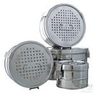
НЕДОСТАТКИ
НЕВОЗМОЖНОСТЬ СОЗДАНИЯ ИНДИВИДУАЛЬНОЙ УПАКОВКИ (за исключением операционных наборов)
ОТСУТСТВИЕ ГАРАНТИИ СОХРАНЕНИЯ СТЕРИЛЬНОСТИ ЗА СЧЕТ:
ДЕФОРМАЦИИ
НЕ КАЧЕСТВЕННОГО УПЛОТНИТЕЛЯ
ВОЗМОЖНОЙ ПОЛОМКИ ЗАМКОВ
НЕ КАЧЕСТВЕННОЙ ОБРАБОТКИ
(ИЛИ ЕЁ ОТСУТСТВИЯ) БИКСА ПЕРЕД ЗАКЛАДКОЙ МАТЕРИАЛА
НЕ СВОЕВРЕМЕННОЙ СМЕНЫ ФИЛЬТРОВ

Slide 6
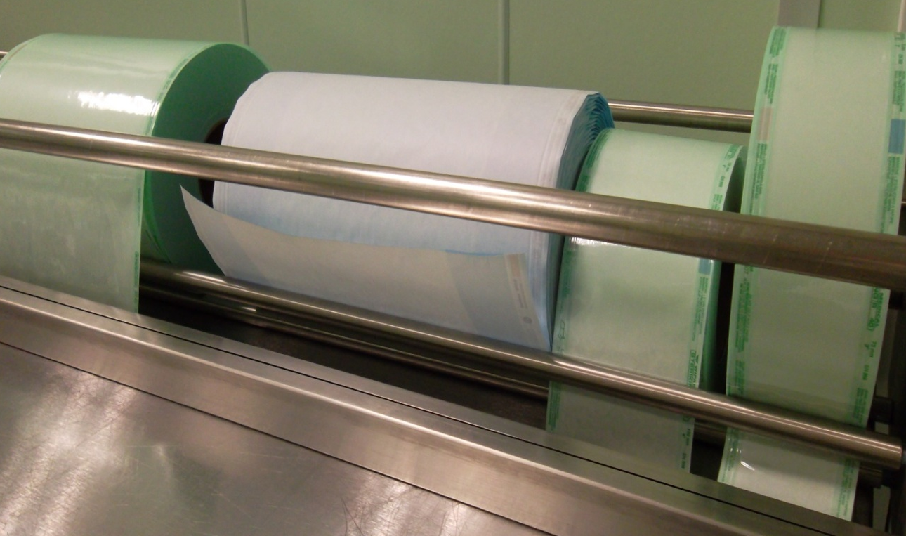
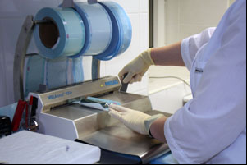
ВИДЫ СОВРЕМЕННОГО УПАКОВОЧНОГО МАТЕРИАЛА

Slide 7
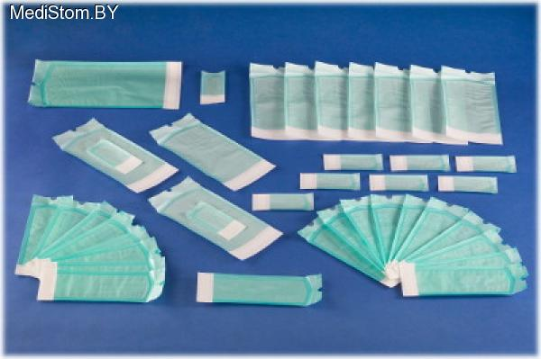
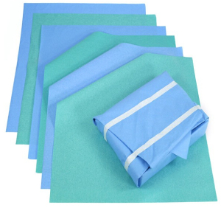
ВИДЫ СОВРЕМЕННОГО УПАКОВОЧНОГО МАТЕРИАЛА

Slide 8
ВИДЫ СОВРЕМЕННОГО УПАКОВОЧНОГО МАТЕРИАЛА

Slide 9
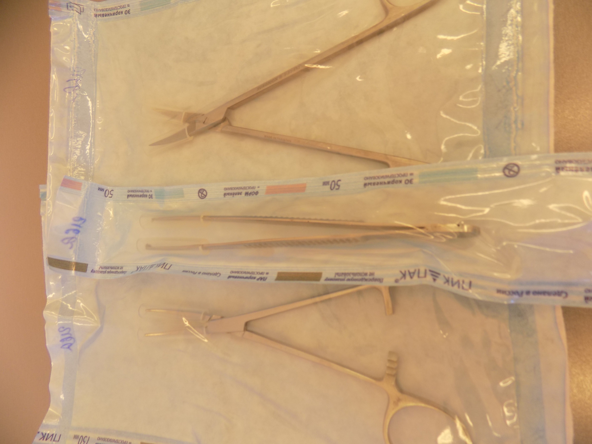
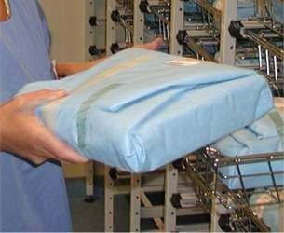

Slide 10
ПРЕИМУЩЕСТВА
Отсутствие необходимости накрывания стерильного стола
Отсутствие тяжелых биксов
Легкие упаковки с возможностью визуализации
Однократная стерилизация перевязочного материала
Более длительный срок сохранения стерильности
1 набор = 1 пациент
Исключение возможности проникновения микроорганизмов в упаковку с изделиями после проведенной стерилизации
Снижение количества не стерильных в комбинированных упаковках

Slide 11
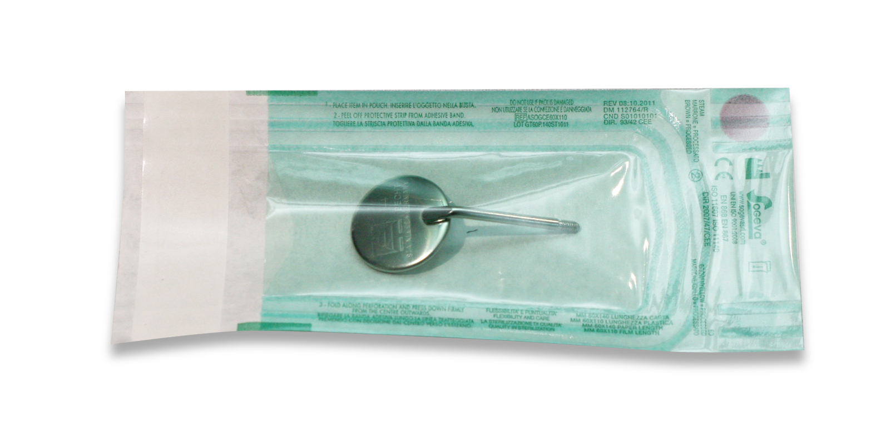
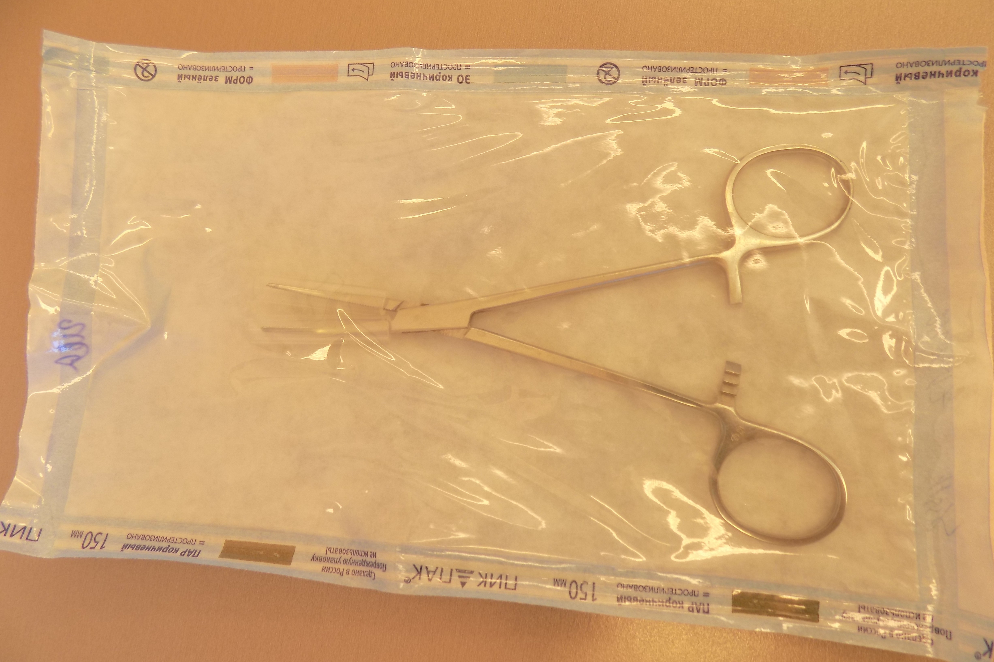
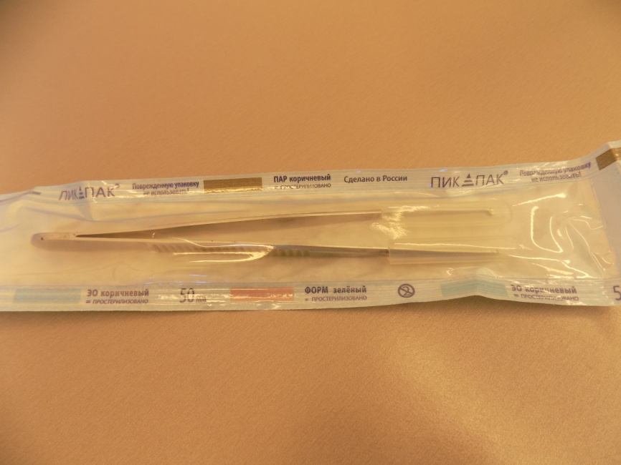
ПРАВИЛА УПАКОВЫВАНИЯ ИМН

Slide 12
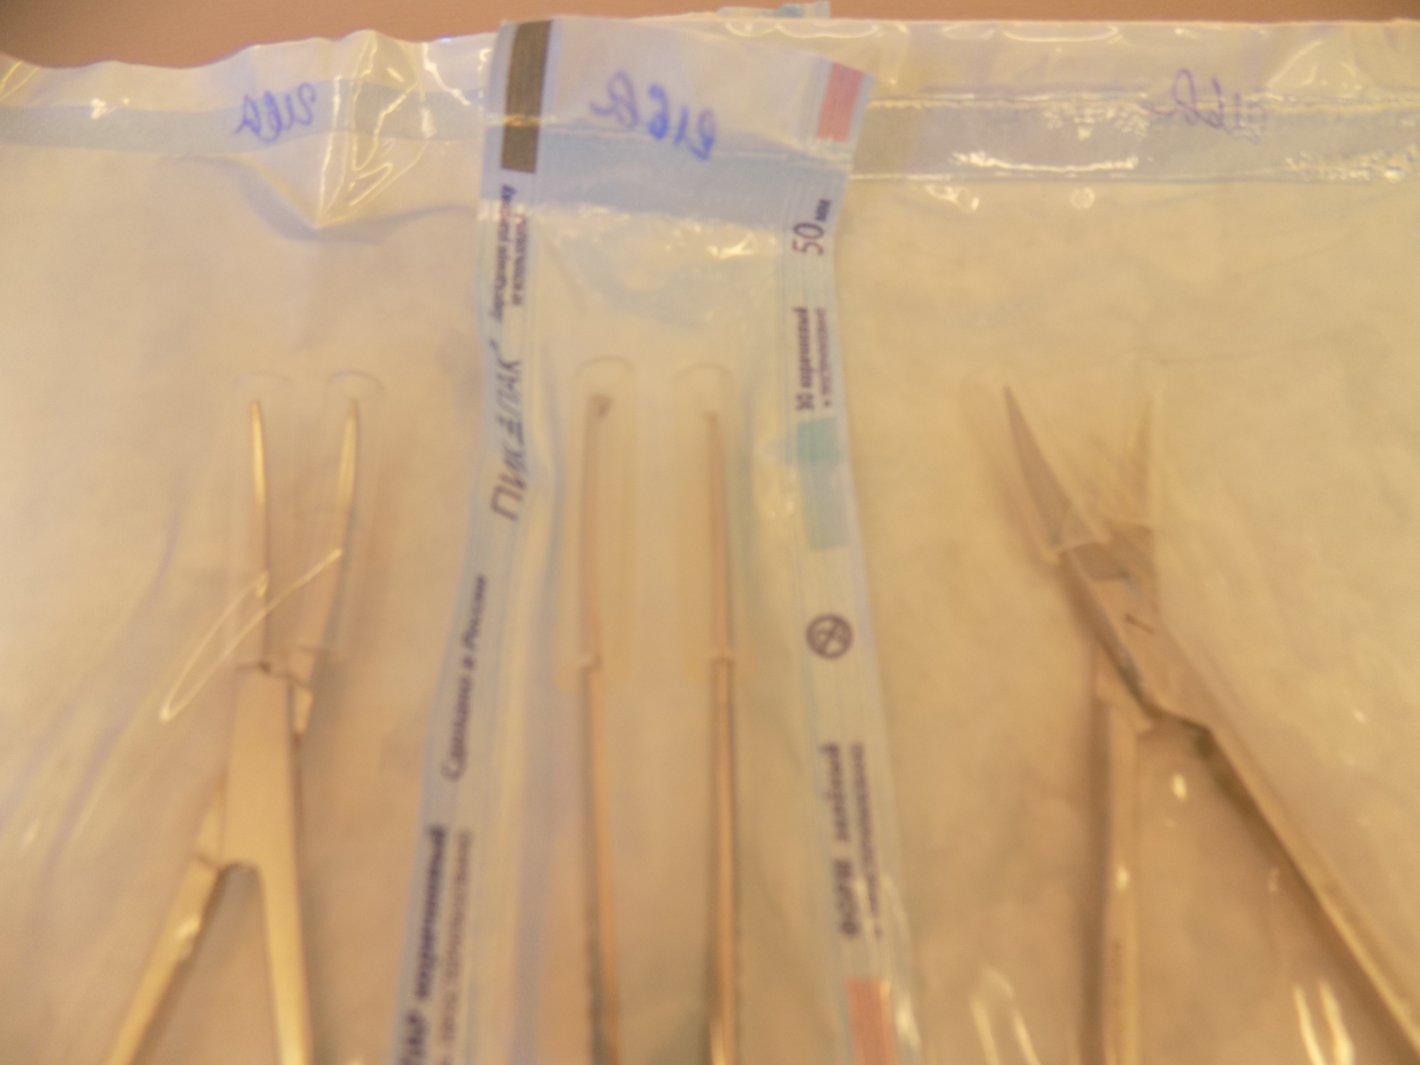
ЗАЩИТА УПАКОВОК ОТ РАЗРЫВОВ
ДЛЯ ЗАЩИТЫ УПАКОВКИ ОТ РАЗРЫВОВ ОСТРЫЕ КРАЯ ИНСТРУМЕНТОВ НЕОБХОДИМО ЗАКРЫТЬ

Slide 13
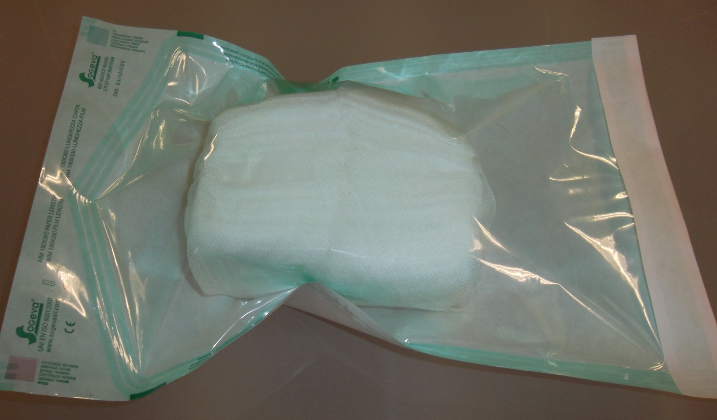
ПРАВИЛА ЗАПОЛНЕНИЯ ПАКЕТА
ПАКЕТ ДОЛЖЕН БЫТЬ ЗАПОЛНЕН НЕ БОЛЕЕ, ЧЕМ НА 2/3 СВОЕГО ОБЪЁМА

Slide 14
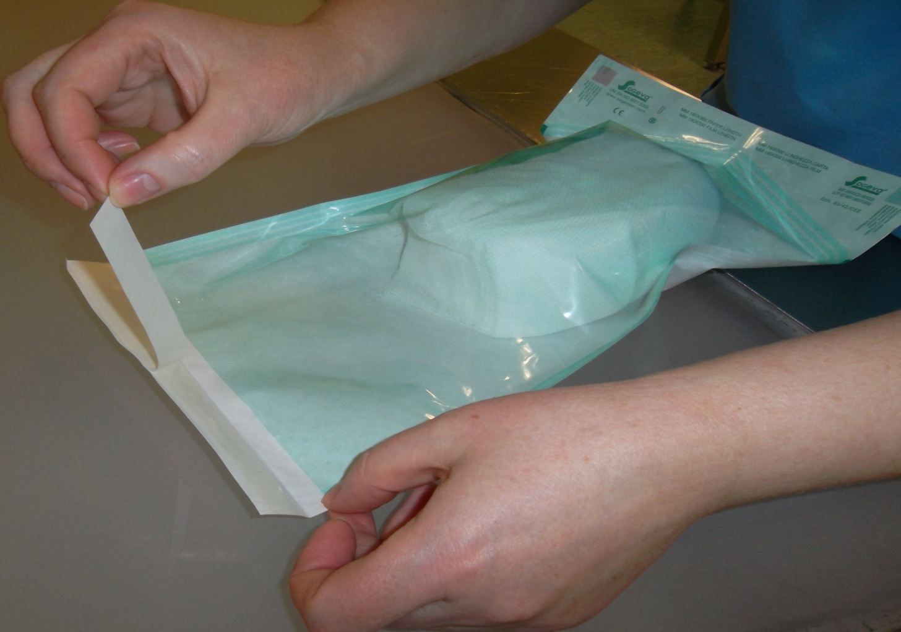
УДАЛЕНИЕ ЗАЩИТНОЙ ПЛЁНКИ

Slide 15
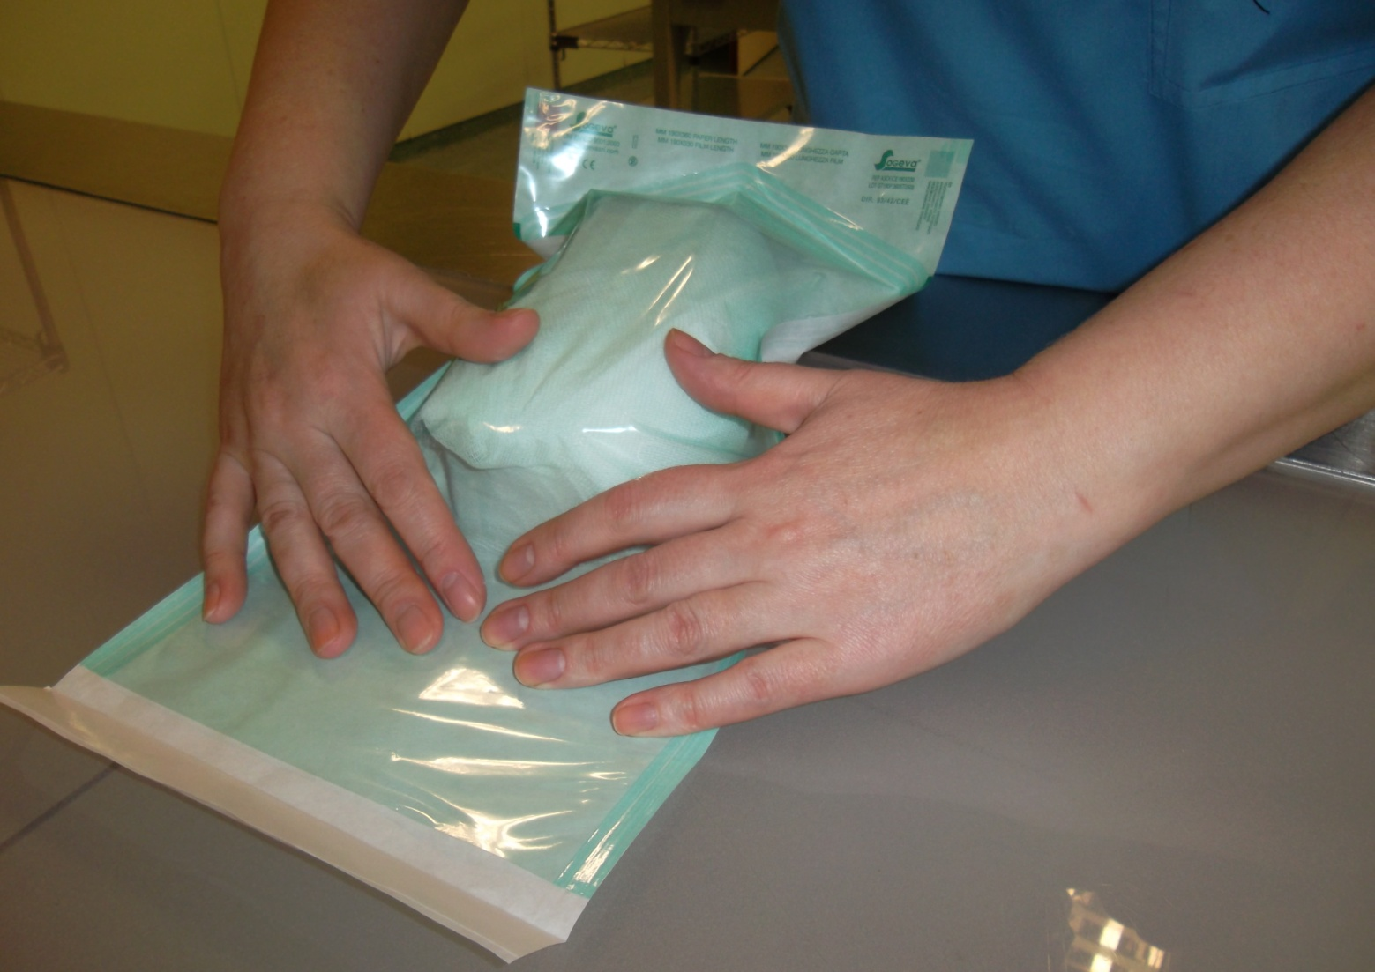
УДАЛЕНИЕ ИЗБЫТКА ВОЗДУХА ИЗ ПАКЕТА

Slide 16
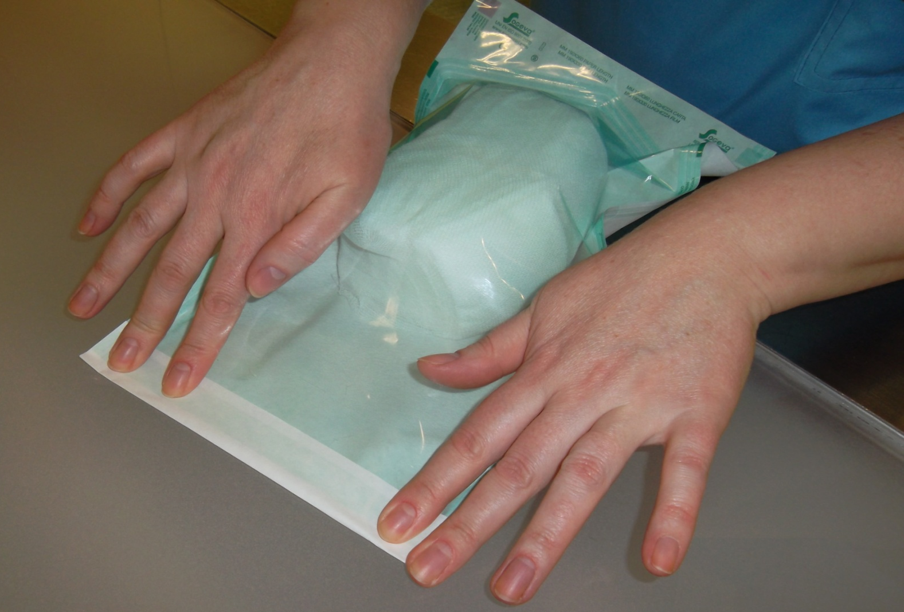
ГЕРМЕТИЗАЦИЯ ПАКЕТА

Slide 17
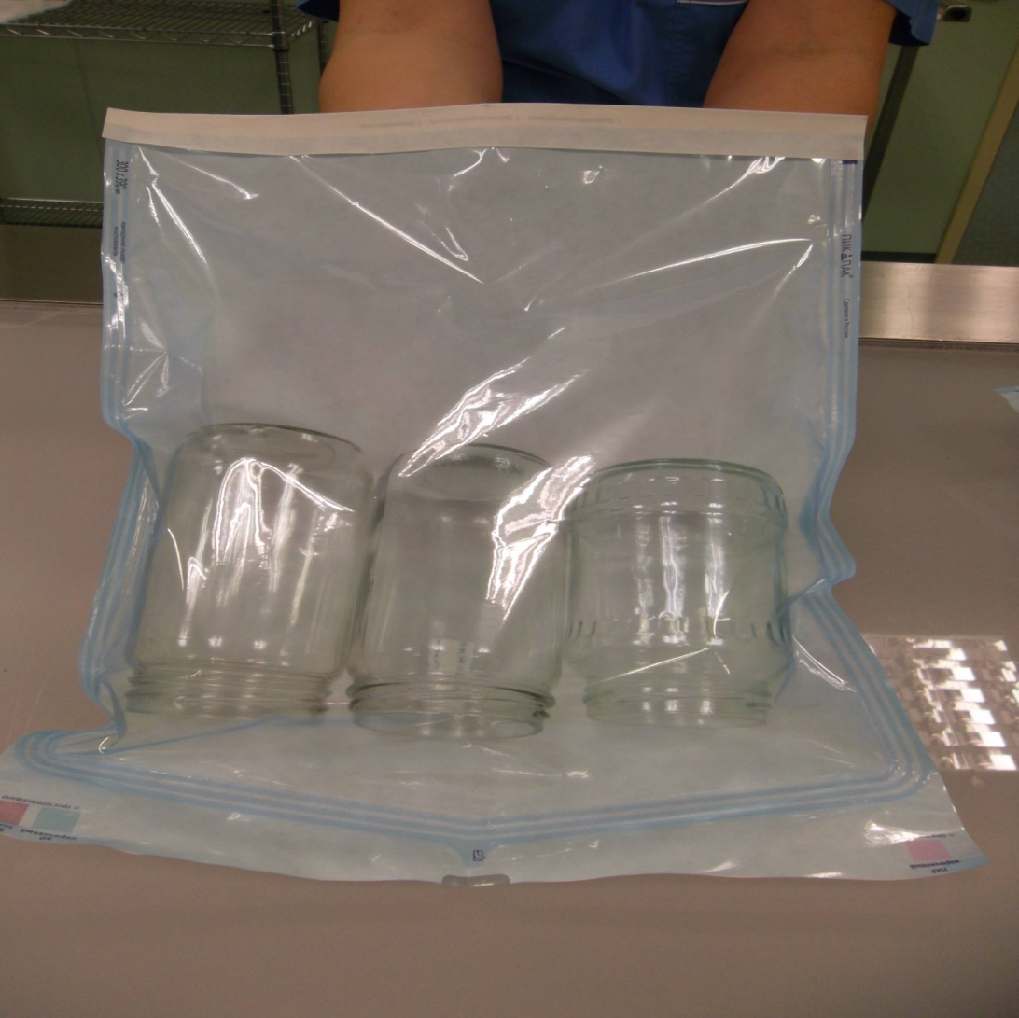
ПРАВИЛА РАЗМЕЩЕНИЯ ПОЛЫХ СОСУДОВ В ПАКЕТЕ
ПРИ РАЗМЕЩЕНИИ ИЗДЕЛИЙ, ИМЕЮЩИХ ПОЛОСТЬ, ОРИЕНТИРОВАТЬ ИХ ДНОМ В ОТКРЫТУЮ СТОРОНУ ПАКЕТА

Slide 18
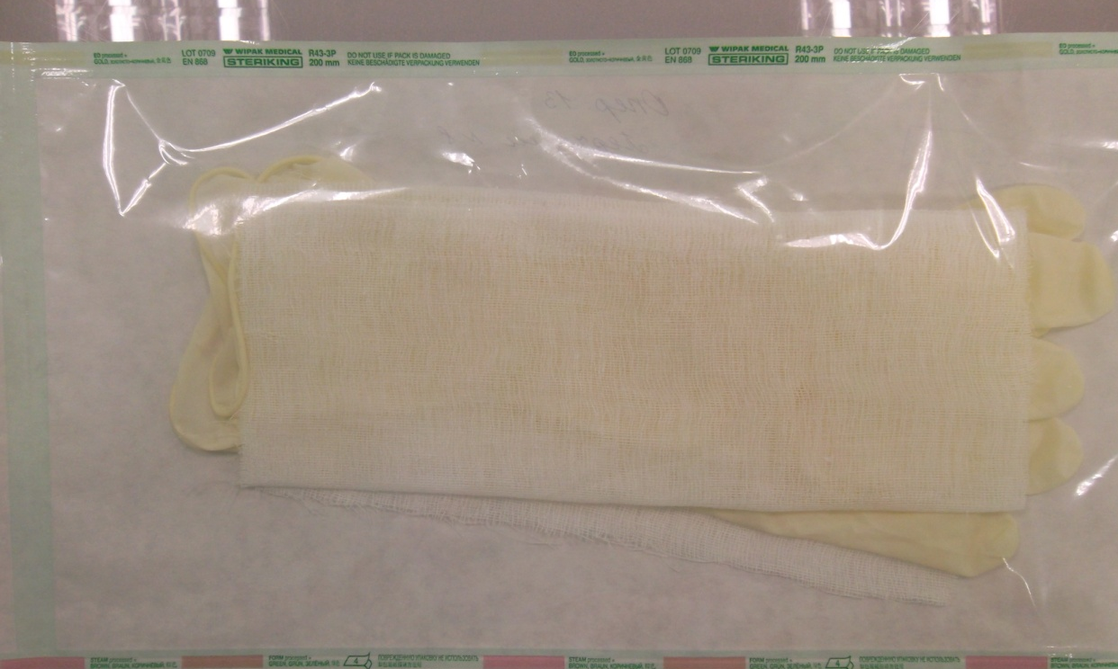
ПРАВИЛА УПАКОВЫВАНИЯ ПЕРЧАТОК
КАЖДАЯ ПЕРЧАТКА ПРОКЛАДЫВАЕТСЯ МАРЛЕЙ ИЛИ БУМАГОЙ
ПОВЕРХНОСТИ ДОЛЖНЫ КОНТАКТИРОВАТЬ С ПАРОМ

Slide 19
ПРАВИЛА НАНЕСЕНИЯ МАРКИРОВКИ НА УПАКОВКУ ИЗ КОМБИНИРОВАННОГО МАТЕРИАЛА
Маркировка всегда наносится на край упаковки (самогерметизированный или сварной в заводских условиях)
В ЦСО – до стерилизации!

Slide 20
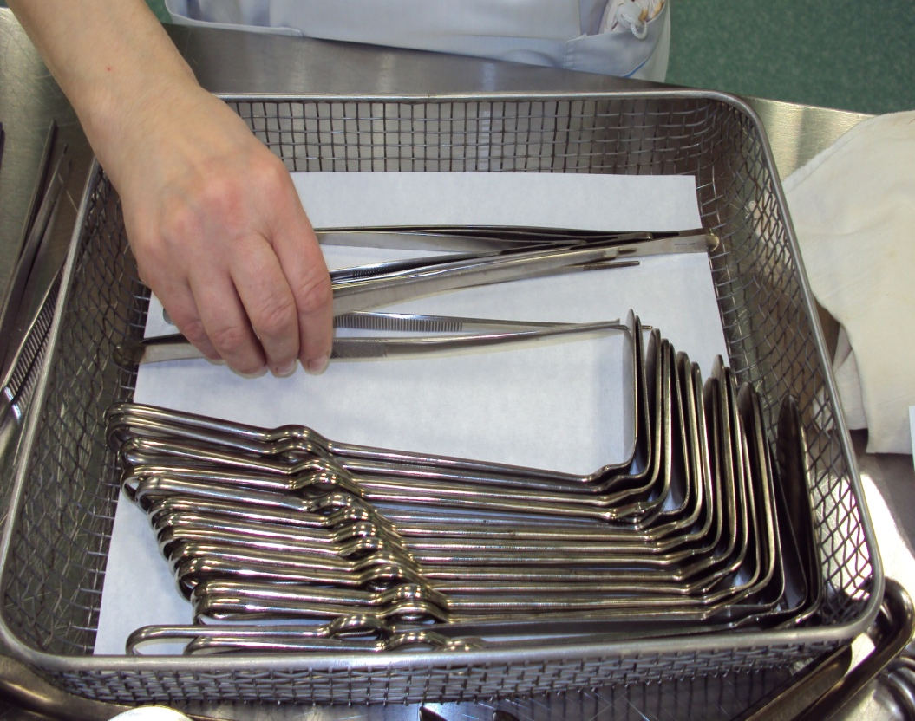
ХИРУРГИЧЕСКИЕ НАБОРЫ
ХИРУРГИЧЕСКИЕ ИНСТРУМЕНТЫ УКЛАДЫВАЮТСЯ В СЕТКИ НА ВЛАГОПОГЛОЩАЮЩУЮ БУМАГУ
НЕРЖАВЕЮЩИЕ ИЗДЕЛИЯ ОТДЕЛЬНО ОТ КОРРОЗИРУЮЩИХ

Slide 21
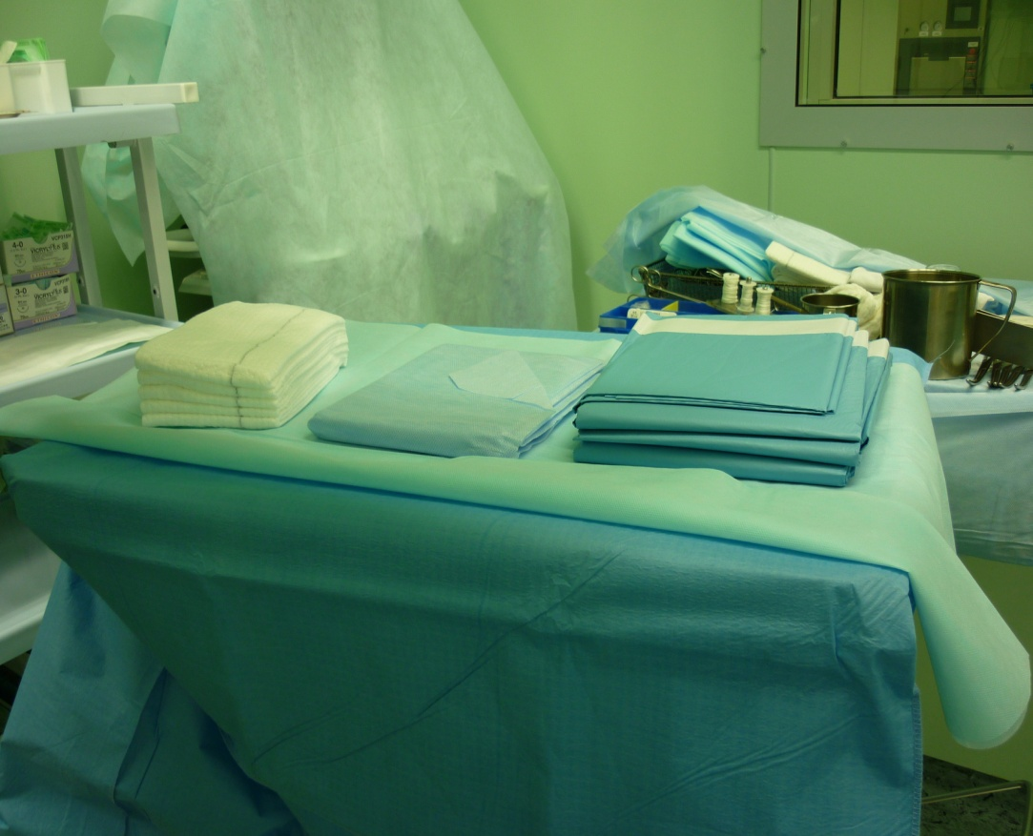
РАБОЧЕЕ МЕСТО ОПЕРАЦИОННОЙ СЕСТРЫ

Slide 23
″ЧИСТОЕ″ ВСКРЫТИЕ УПАКОВКИ
ОЧЕНЬ ВАЖНО!
ПАКЕТЫ ВСКРЫВАТЬ С ОБРАТНОЙ СТОРОНЫ ОТ САМОГЕРМЕТИЗИРОВАННОГО КРАЯ
УПАКОВКИ ИЗ РУЛОННОГО МАТЕРИАЛА ВСКРЫВАТЬ СОГЛАСНО НАНЕСЁННОМУ ЗНАЧКУ НАПРАВЛЕНИЯ ВСКРЫТИЯ
УПАКОВКУ ИЗ ЛИСТОВОГО МАТЕРИАЛА ВСКРЫВАТЬ, БЕРЯСЬ ЗА ОТОГНУТЫЕ УГОЛКИ ЛИСТА

Slide 24
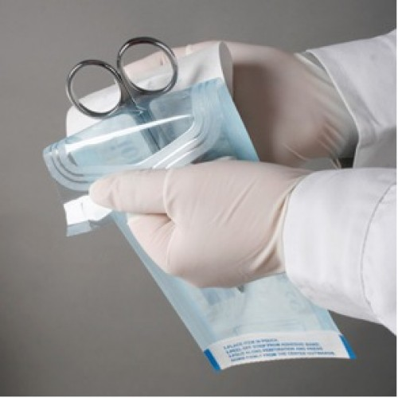

Slide 25
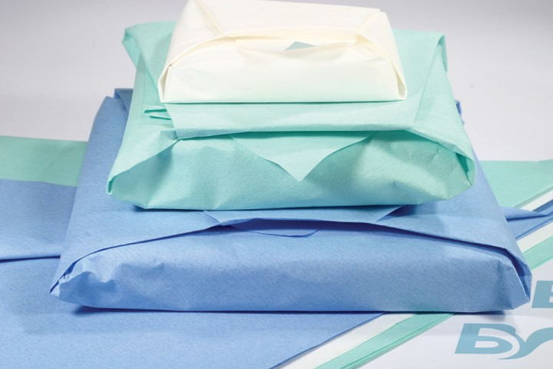

Slide 26
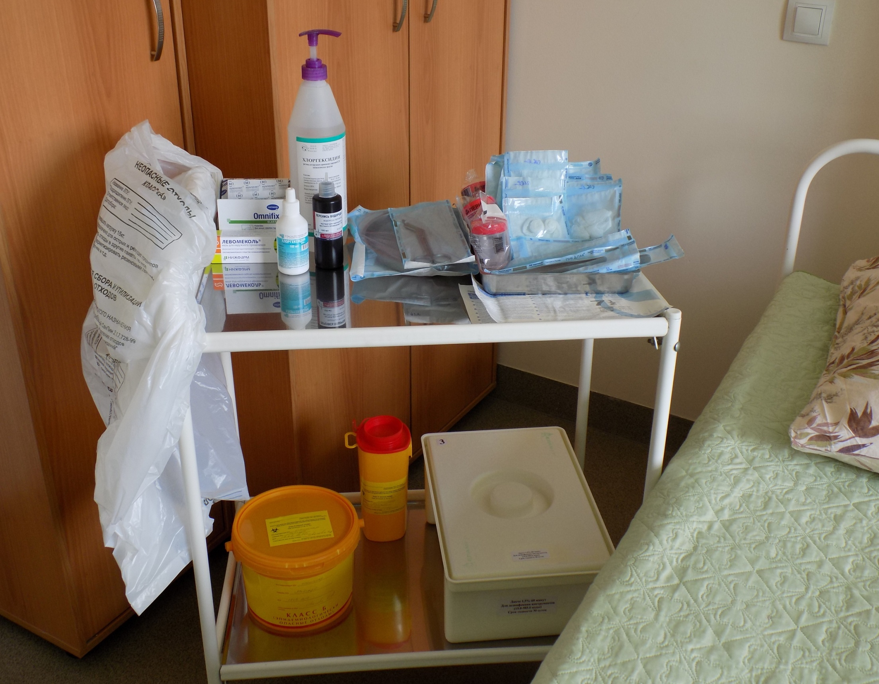

Slide 27
ВЫВОДЫ
Индивидуальные наборы - ведущий фактор в профилактике ИСМП
Инфекционная безопасность пациента
Экономическая выгода за счет сохранности инструмента, упаковочного материала
Удобство работы медицинской сестры
Снижение нагрузки на персонал стерилизационного отделения

Slide 28
Благодарю за внимание!

